Slide 1
Computação
Evolutiva
Aula 7 – Algoritmos Genéticos
(Parte III)
Prof. Paulo Salgado

Slide 2
Roteiro
Representação por permutação
Problema de soluções inadmissíveis
Operadores de Mutação para representação de permutações
Operadores de Cruzamento para representações de permutações

Slide 3
Representações por Permutação
Problemas de Ordenamento e/ou Sequenciamento
Tarefa de arrumação de objetos em uma certa ordem
Exemplo: Algoritmos de ordenamento – quais elementos ocorrem antes dos outros
Exemplo: Problema do Caixeiro Viajante (PCV): determinar a menor rota para percorrer uma série de cidades (visitando uma única vez cada uma delas), retornando à cidade de origem.
  Quais elementos ocorrem próximos uns dos outros?
Este problemas são geralmente expressos como permutações
Se existe n variáveis então a representação será uma lista de n valores (Arranjo de n valores)

Slide 4
Representações por Permutação
Duas formas de codificar a permutação:
  Dado 4 cidades [A, B, C, D] e a permutação [3, 1, 2, 4] podemos
    Ver o i-ésimo elemento da representação como o evento que ocorre nesse lugar na sequência (i-ésimo destino visitado)
      R.: [C, A, B, D]
    Ver o valor do i-ésimo elemento como a posição na sequência na qual o i-ésimo evento ocorre.
      R.: [B, C, A, D]

Slide 5

Representação por permutação Caixeiro Viajante
Problema:
Dado n cidades
Encontrar um tour completo entre
as cidades
Codificação:
Rótulo das cidades 1, 2, … , n
Um tour completo é uma permutação (e.g. para n = 4
[1,2,3,4]
ou
[3,4,2,1])
Espaco de Busca é GRANDE:
para 30 cidades existem 30! ≈
10³²
tours possíveis

Slide 6
Operadores de Mutação para Permutações
Os operadores de mutação “normais” podem
conduzir à soluções inadmissíveis
Exemplo: Mutação por bit - faz o bit i ter o valor j
A execução deste operador pode levar a uma representação sem sentido no problema
A probabilidade de mutação deve agora refletir as chances de um operador ser aplicado em toda a String do genótipo

Slide 7
Mutação por Inserção para permutações
Pegue dois genes aleatoriamente
Mova o segundo gene para próximo do primeiro, e acomode o resto do cromossomo sem alteração
Note que este preserva a maior parte da ordem da informação adjacente

Slide 8
Mutação por Troca para permutações
Pegue dois genes aleatoriamente e troque suas posições
Este operador preserva a maior parte da
adjacência da informação

Slide 9
Mutação por Inversão para permutações
Pegue dois genes de forma aleatória e inverta
a ordem
Preserva modifica
da sub-string entre estes genes
a adjacência da informação, porém a ordem da informação

Slide 10
Mutação por Perturbação para permutações
Pegue um subconjunto de genes de forma
aleatória
Rearrume aleatoriamente o subconjunto selecionado
O subconjunto não necessariamente tem que ser contínuo

Slide 11
Operadores de Cruzamento para permutação
Os operadores de cruzamento irão frequentemente conduzir à soluções inadmissíveis
1 2 3
4 5
1 2 3 2 1
5 4 3
2 1
5 4 3 4 5
Muito operadores especializados têm sido desenvolvidos para a combinação da ordem e adjacência da informação contidas em dois pais

Slide 12
Cruzamento de Ordem 1
A ideia é preservar a ordem relativa a qual os
elementos ocorrem
Procedimento informal:
1.
2.
3.
Escolha uma parte arbitrária do primeiro pai
Copie esta parte para o primeiro filho
Copie os números que não estão na parte escolhida para o primeiro filho:
Começando da direita do ponto de corte
Usando a ordem do segundo pai
Análogo para o segundo filho, com as regras invertidas

Slide 13
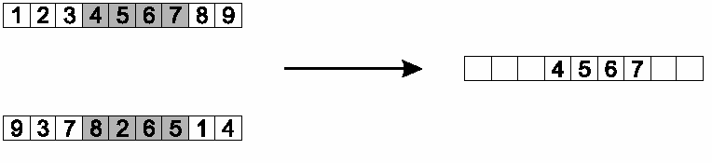
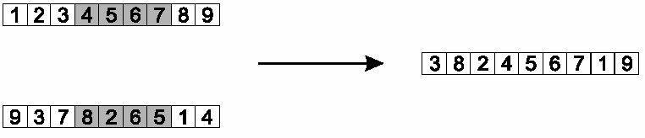
Exemplo do Operador de Cruzamento de Ordem 1
Copie o subconjunto selecionado do pai 1
Copie o resto do pai 2 na ordem 1, 9, 3, 8, 2

Slide 14
Cruzamento Parcialmente Mapeado (PMX - Partialy-Mapped crossover)
1.
2.
Procedimento Informal para os pais P1 e P2
Escolha um segmento aleatório e copie este de P1
Começando a partir do primeiro ponto para os elementos no segmento de P2
sido copiados
Para cada posição i, na prole veja qual copiado em seu lugar a partir P1
de cruzamento, olhe que ainda não tenham
3.
elemento j
já foi
4.
5.
Coloque i na posição ocupada
por j em P2
Se o local ocupado por j
em P2 já esteja cheio na
prole por k,
coloque i na posição ocupada por k
6.
Tendo repartido os elementos da segmentação do cromossomo, o resto da prole pode ser completada por P2
Um segundo filho pode ser criado de forma análoga

Slide 15
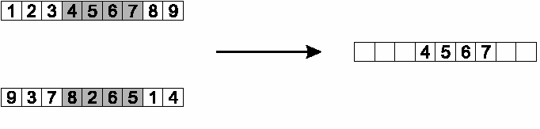
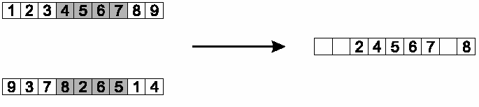
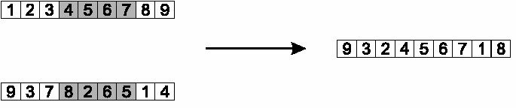
Exemplo: PMX
Passo
1
Passo
2
Passo
3

Slide 16
Cruzamento Cíclico
Idéia Básica
Cada Gene vem de um pai trazendo sua posição
Procedimento Informal:
1.
Faça um ciclo de Genes a partir do pai P1:
(a) Comece com o primeiro gene de P1
(b) Olhe para o mesmo gene do pai P2
(c) Vá para a posição em P1 com o mesmo gene
(d) Adicione este gene ao ciclo
(e) Repita do passo (b) ao (d) até chegar ao primeiro
gene de P1
2.
Coloque os genes do ciclo no primeiro filho sobre as posições que
estes aparecem no primeiro pai
Comece um novo ciclo a partir do segundo pai
3.

Slide 17
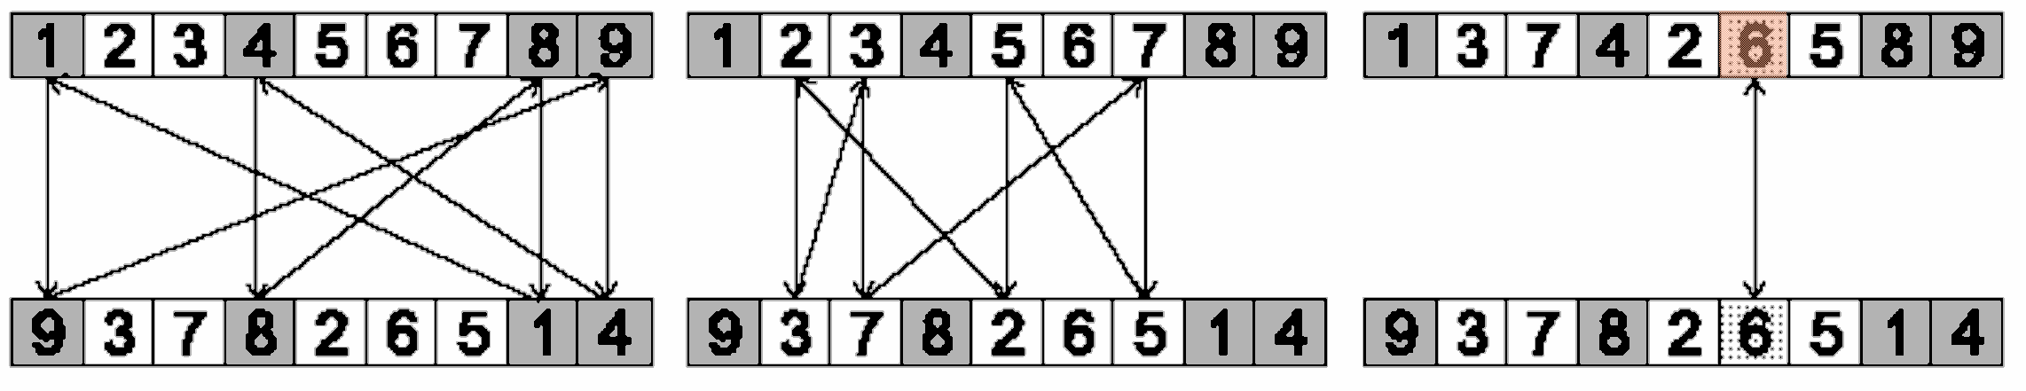

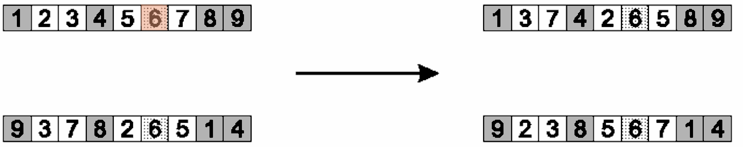
Exemplo: Cruzamento Cíclico
Passo 1: Identifique ciclos
Passo 2: Copie os ciclos alternados na prole

Slide 18
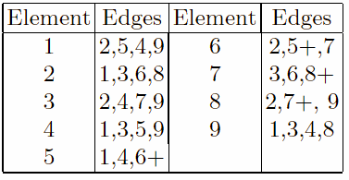
Recombinação de Bordas
(Vizinhos)
Construa uma tabela que liste as bordas que estão
presentes nos dois pais
Se uma borda for comum a ambos os pais, marque-a com um “+”
Ex.: [1 2 3 4 5 6 7 8 9] e [9 3 7 8 2 6 5 1 4]

Slide 19
Recombinação de Borda
1.
2.
3.
4.
Procedimento Informal
Construa a tabela de bordas
Pegue um elemento inicial aleatório e ponha este na
Ajuste a variável do elemento atual = entrada
Examina a lista para o elemento atual
prole
- Se existir uma borda em comum, pegue-a com próximo elemento
- Caso contrário, pegue a entrada que tem a lista mais curta
- Os laços são quebrados de forma aleatória
No caso de se alcancar uma lista vazia:
- Examine se o outro final da prole pode ser expandido
5.
- Caso contrário, um novo elemento é escolhido de forma aleatória

Slide 20
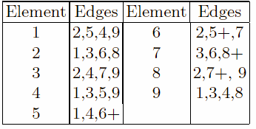
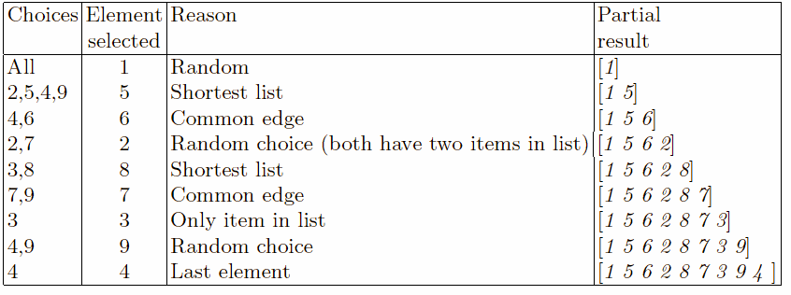
Exemplo: Recombinação de Borda

Slide 21
Tarefa
• Utilize a idéia de permutações e implemente um AG para a resolução do problema das 8 rainhas!

